Slide 1
숭실대학교
썸네일
공모전
숭실대학교
썸네일
공모전
여러분의 썸네일을 만들어 주세요

Slide 2
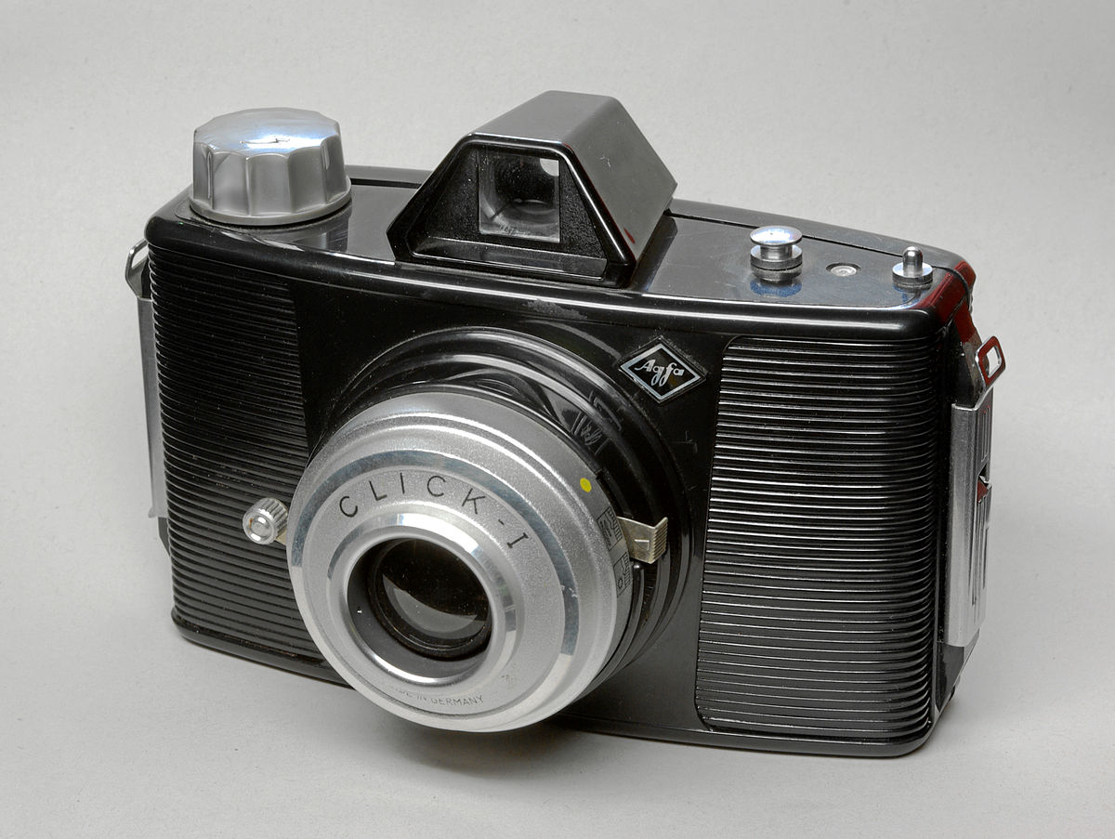
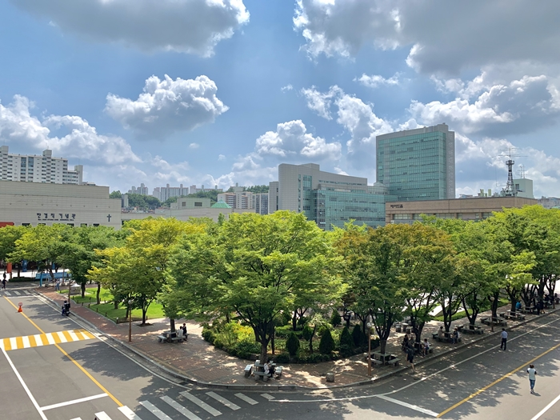
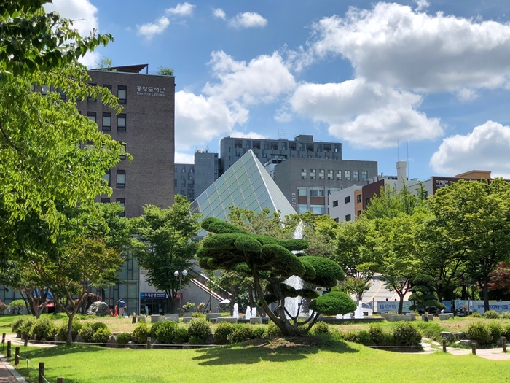
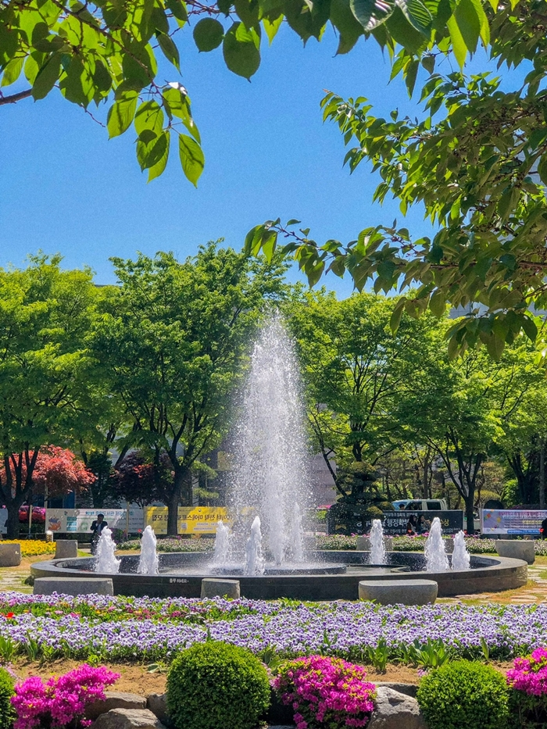
숭실대학교 사진 공모전
숭실대학교 사진 공모전

Slide 3
커리어 리더십 강화 진로 캠프
커리어 리더십 강화 진로 캠프

